Slide 1

Gestionar el otorgamiento y registro de grado
Instructivo
Universidad de Señor de SIPAN
Julio, 2026

Slide 2
Gestionar el otorgamiento y registro de grado
01 | Overview
02 | Configuraciones
03 | Gestionar el otorgamiento y registro de grado
04 | Resumen

Slide 3
Overview
Gestionar el otorgamiento y registro de grado

Slide 4

Overview: Mapa de capacidades
Gestionar el otorgamiento y registro de grado

Slide 5
Overview: Capacidad Otorgamiento del Título y Ceremonía del estudiante
Otorgamiento del Título y Ceremonia del estudiante
En la Capacidad de negocio de “Otorgamiento del Título y Ceremonia de Graduación del Estudiante” se incluyen todas las actividades destinadas al otorgamiento de títulos (y otros reconocimientos) a estudiantes que han cumplido con los requisitos correspondientes.

Slide 6
Overview: Capacidad Otorgamiento del Título y Ceremonia del estudiante
Otorgamiento del Título y Ceremonia del estudiante
Gestión de Elegibilidad para Titulación
Gestión de Eventos de Graduación
Actividades Cocurriculares
Procesamiento de Otorgamiento de Título

Slide 7
Overview: Capacidad Operativa Gestión de Elegibilidad para Titulación
Otorgamiento del Título y Ceremonia del estudiante
Conjunto de acciones orientadas a verificar el cumplimiento de los requisitos académicos, financieros y administrativos de los estudiantes, con el fin de determinar cuáles cumplen las condiciones necesarias para su cambio de estado a Egresado, Graduado, Titulado u otros definidos por la institución.

Slide 8
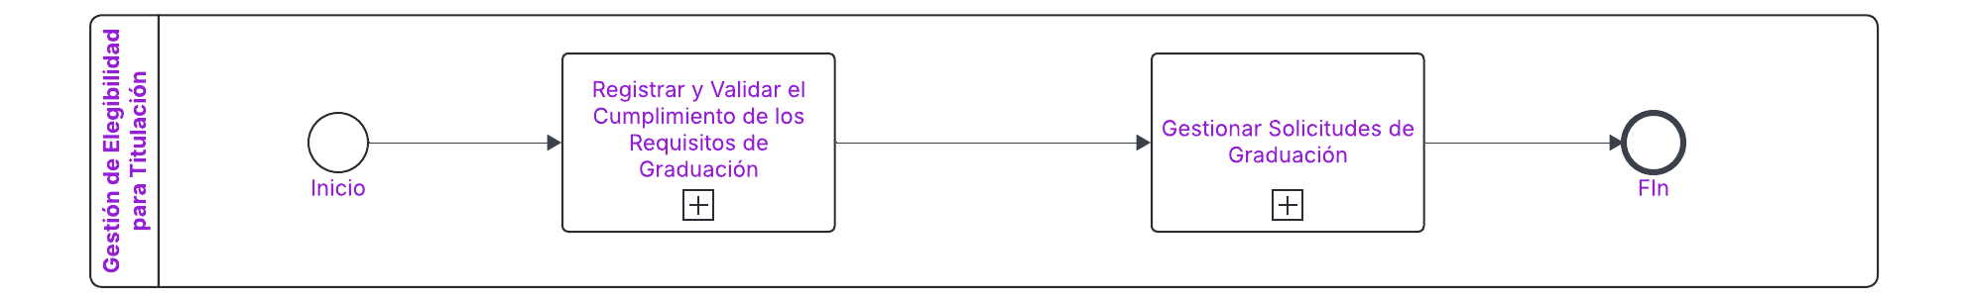
Overview: Capacidad Operativa Gestión de Elegibilidad para Titulación
Otorgamiento del Título y Ceremonia del estudiante

Slide 9

Overview: Capacidad Operativa Gestión de Elegibilidad para Titulación
Otorgamiento del Título y Ceremonia del estudiante
Todo LAC

Slide 10
Overview: Proceso Gestionar el otorgamiento de registro de grado
Gestionar el otorgamiento y registro de grado
El objetivo de este procedimiento es que la institución registra en el sistema cuál es el estado del estudiante con respecto a su programa (egresado no graduado, listo para titulación, graduado) y la información adicional que estime conveniente, como honores institucionales y/o departamentales, previa verificación del cumplimiento de los requisitos para poder obtener el grado/título correspondiente.

Slide 11
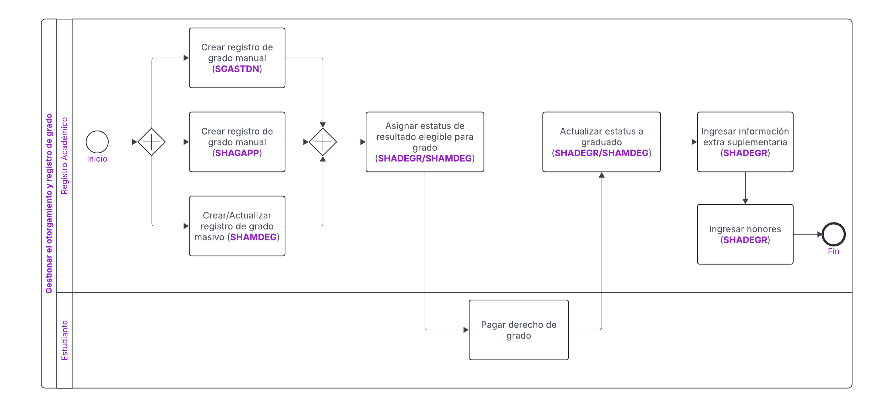
Gestionar el otorgamiento y registro de grado
Overview: Proceso gestionar el otorgamiento y registro de grado

Slide 12
CONFIGURACIONES

Slide 13
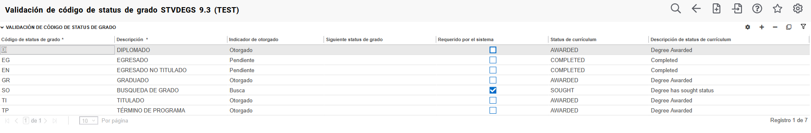
Configuraciones: Validación del código de estatus del grado (STVDEGS)
Gestionar el otorgamiento y registro de grado
1
2
3
4
En esta página de validación se crean los estatus de grado que se registra en la página de otorgamientos de grado en el sistema. Para crear un nuevo código:
Se inserta un registro.
Se ingresa código y descripción correspondiente.
Se ingresa el indicador de otorgado:
  Pendiente: si el código creado representa que está pendiente (para graduarse), u
  Otorgado: graduado.
Status de currículum: Se define qué estatus se otorga al registro del programa del estudiante:
  PENDING: para los estatus “pendiente”
  COMPLETED: implica la finalización de los requisitos, sin implicar un indicador de graduación. Se puede usar con el indicador pendiente.
  AWARDED: para el estatus otorgado
Recuerde guardar la información ingresada.
El indicador “Busca” y el estatus “SOUGTH” son usados por el sistema automáticamente para el primer registro que se crea en la página de otorgamiento de grado e implica que el estudiante inició sus estudios en el programa y está buscando obtener el grado/título.

Slide 14
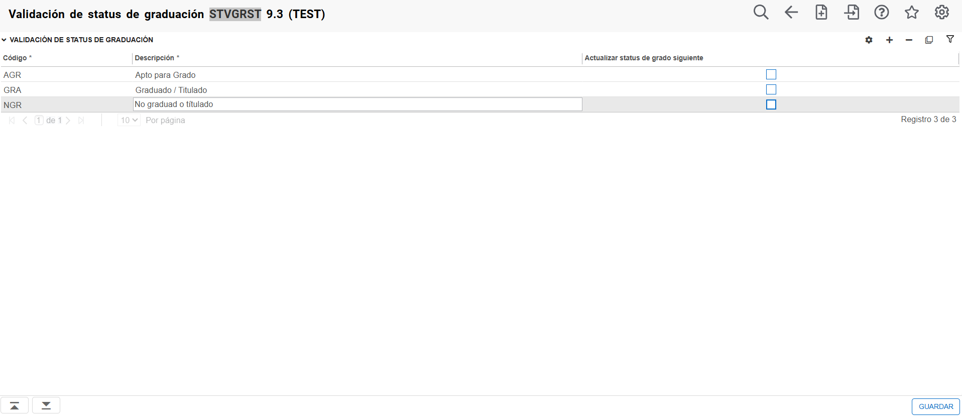
Configuraciones: Validación de status de graduación (STVGRST)
1
2
3
En esta página de validación se crean los Códigos de regla de despliegue de solicitud de graduación, estás permitirán generan cargos en la cuenta del estudiante. Para crear un nuevo código:
Se inserta un registro.
Se ingresa código: máximo de 3 caracteres
Se ingresa la descripción correspondiente, máximo de 30 caracteres.

Slide 15
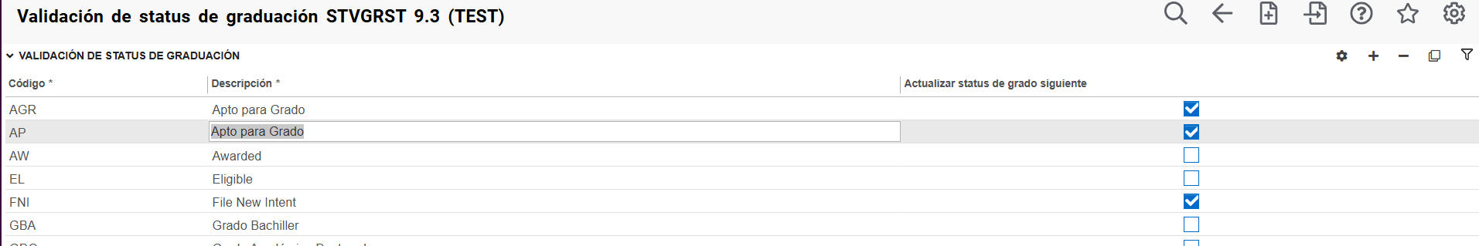
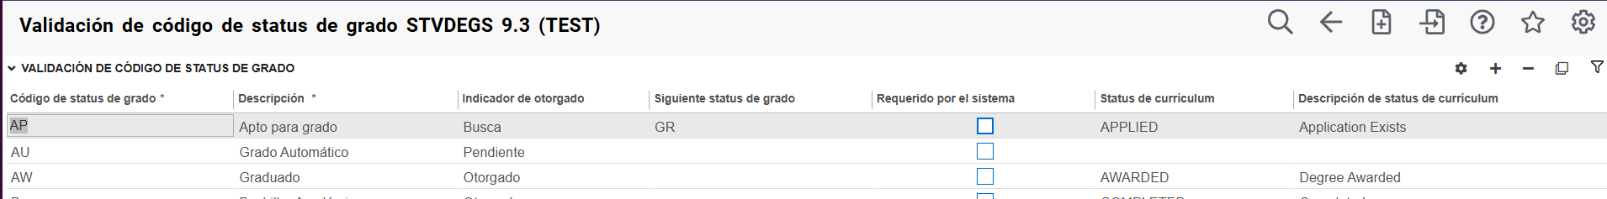
Configuraciones: Validación de status de graduación (STVGRST)
Gestionar el otorgamiento y registro de grado
4
4. Actualizar status de grado siguiente: si se activa está casilla, el sistema verifica lo configurado en la página STVDEGS.
5
5. Al actualizar en la página SHADEGR el status de graduación, el sistema actualizara el estatus de resultado con el valor registrado en ‘Siguiente estatus de grado’, para esté caso ‘GR’

Slide 16
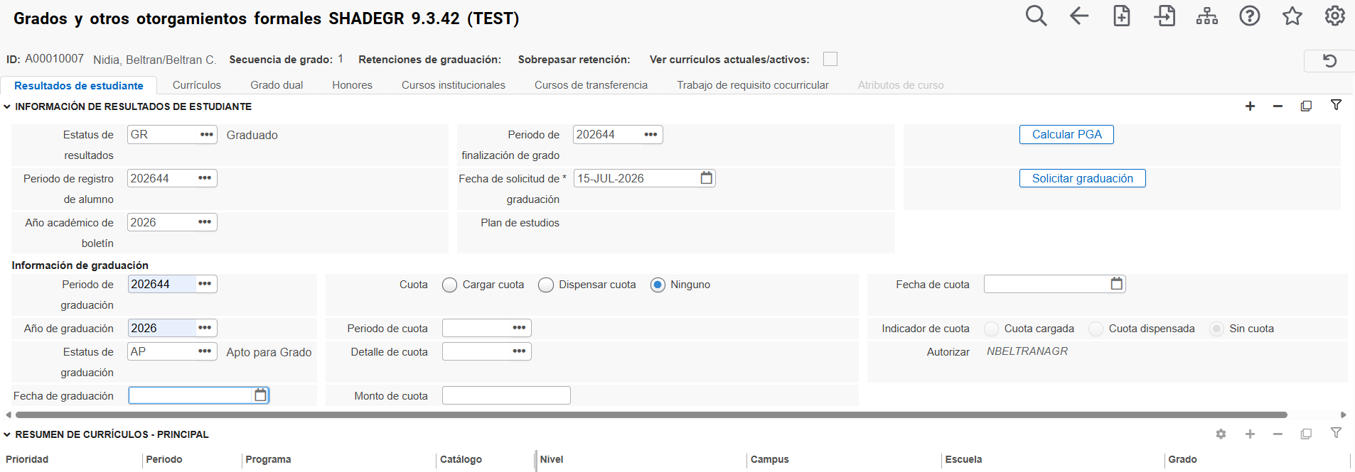
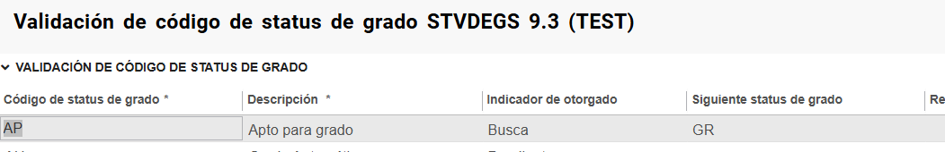
Configuraciones: Validación de status de graduación (STVGRST)
Gestionar el otorgamiento y registro de grado
1
7
6
5. Al cambiar el estatus de graduación a AP, el sistema automáticamente deja en Estatus de resultado el valor de ‘GR’, configurado en STVDEGS
7

Slide 17
Gestionar el Otorgamiento y registro de Grado - SHADEGR

Slide 18
Creación del registro de grado: Individual
Gestionar el otorgamiento y registro de grado

Slide 19
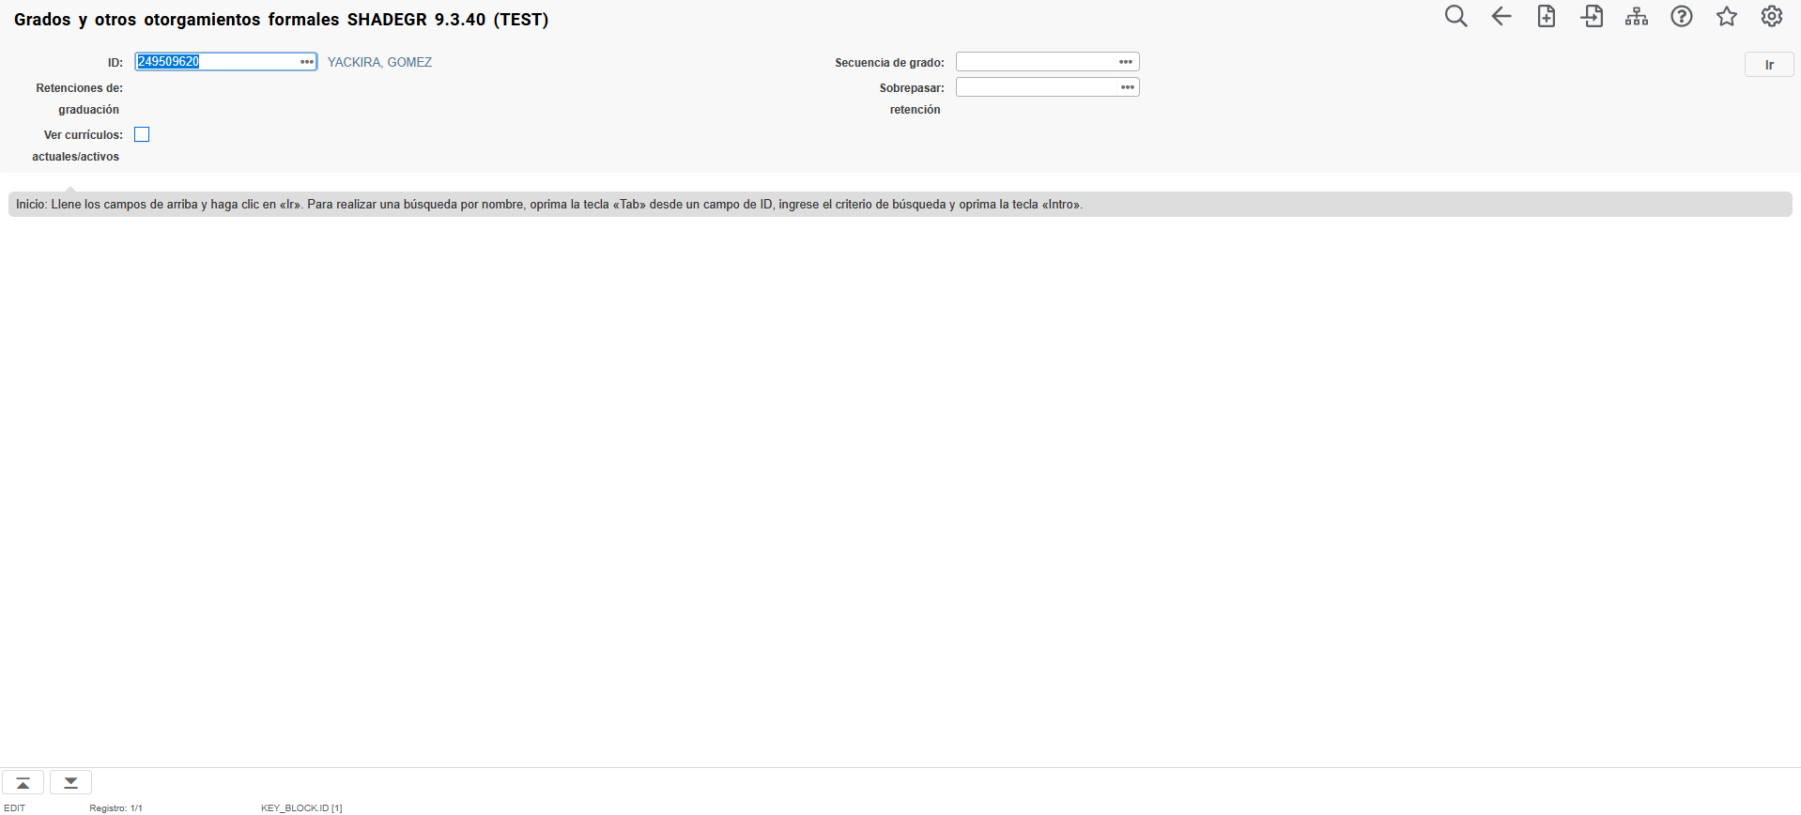
Creación del registro de grado: Individual
Gestionar el otorgamiento y registro de grado
El concepto de crear el registro de grado equivale a generar en la página de SHADEGR – Grados y otorgamientos formales el registro del estudiante para el o los programas académicos que tenga y registrar los diferentes estatus de graduación.
Se puede crear un registro en esta página siguiendo los pasos que a continuación se indican:

Slide 20
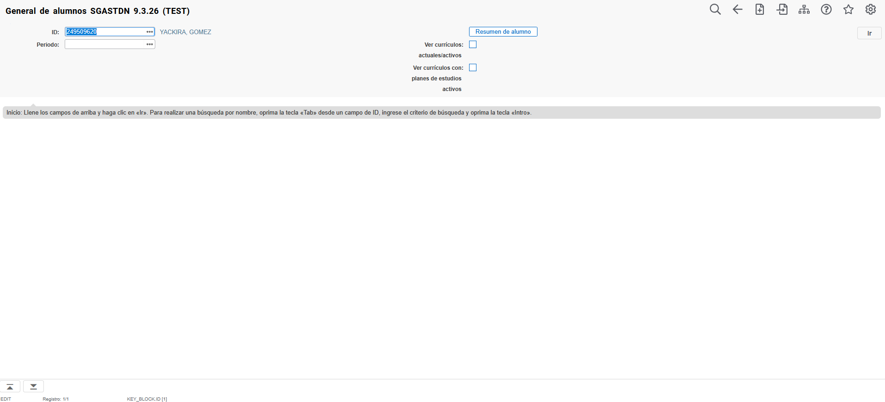
Creación del registro de grado: Individual
Gestionar el otorgamiento y registro de grado
1
2
Desde la página SGASTDN,
Ingrese el ID del estudiante.
Presione el botón ir.

Slide 21
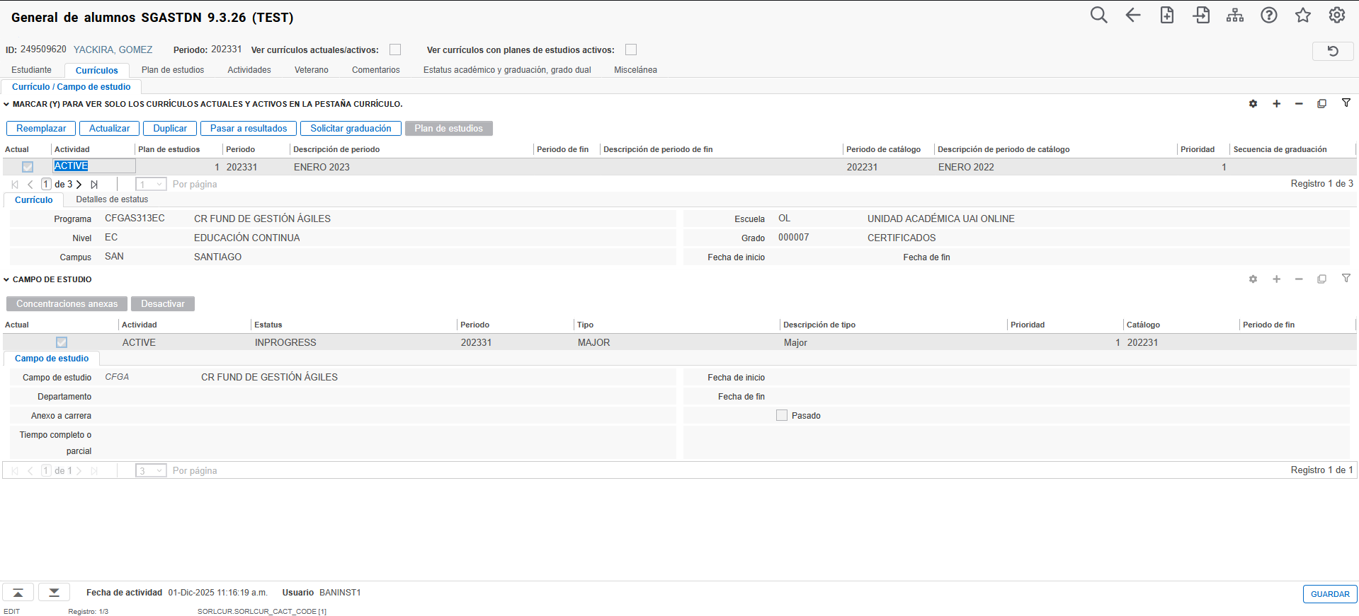
Creación del registro de grado: Individual
Gestionar el otorgamiento y registro de grado
3
5
4
Se ubica sobre la pestaña Currículos .
Seleccione el registro del programa para el cual desea generar el registro de otorgamiento de grado (debe estar actual-activo y con estatus de plan de estudios activo).
Presione el botón “Pasar a resultados” (si el botón está inactivo, ya existe un registro en la página SHADEGR para el programa y plan de estudios en cuestión).

Slide 22
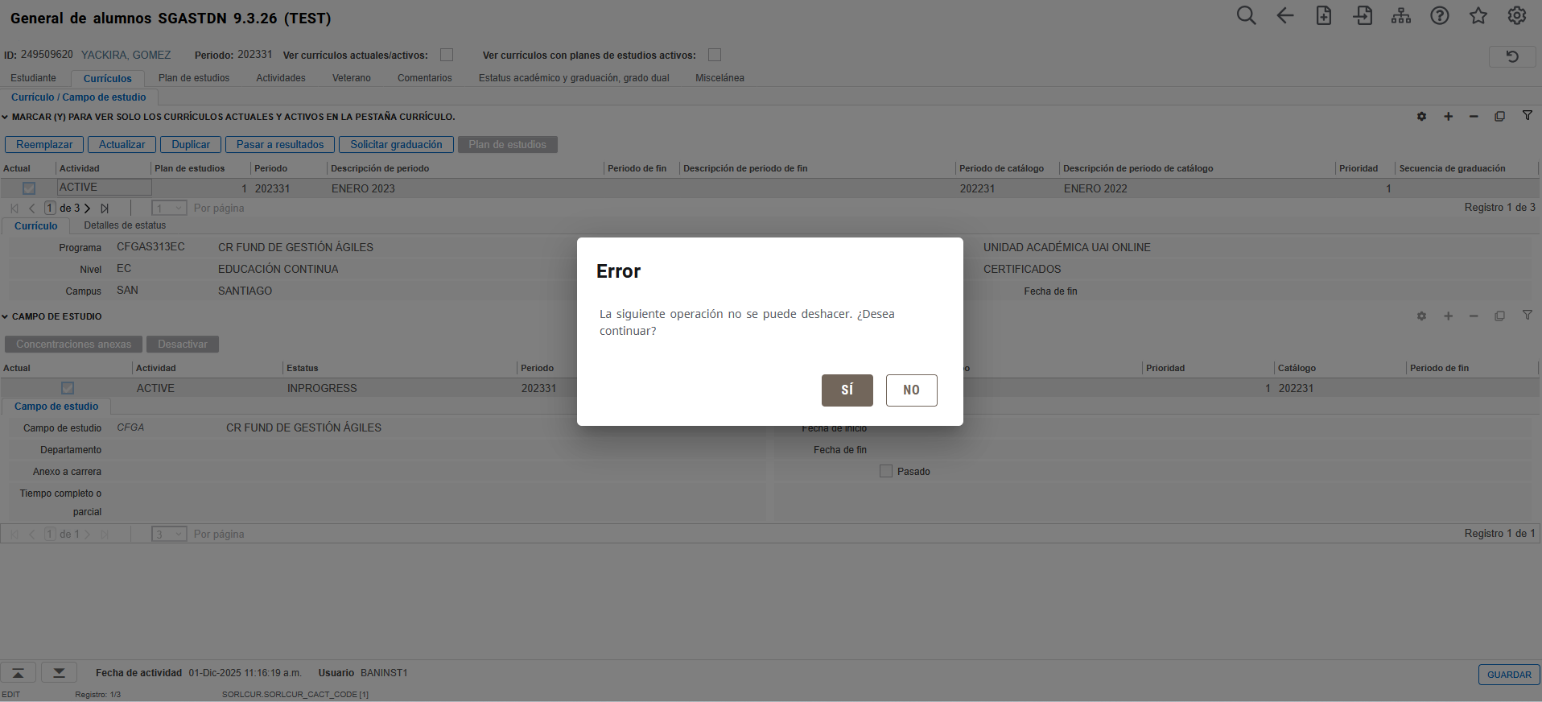
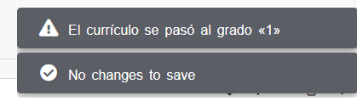
Creación del registro de grado: Individual
Gestionar el otorgamiento y registro de grado
7
6
Presione el botón Si para confirmar la operación.
El sistema mostrará un mensaje indicando la creación del registro.

Slide 23

Creación del registro de grado: Individual
Gestionar el otorgamiento y registro de grado
8
9
10
Para consultar el registro creado, ingrese a la página SHADEGR:
Ingrese el ID del estudiante.
Ingrese la Secuencia de grado indicada en los resultados de SGASTDN (o puede buscar la secuencia por medio del botón de búsqueda …)
Presione el botón Ir.

Slide 24
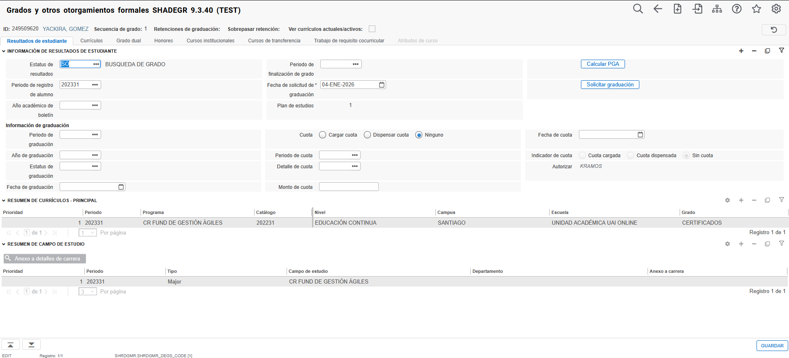
Creación del registro de grado: Individual
Gestionar el otorgamiento y registro de grado
El sistema generó el registro de grado asociado al programa y plan de estudios correspondiente.
Nota: se pueden crear registros directamente en esta página sin que estén asociados a planes de estudios existentes en SGASTDN, pero con base a reglas curriculares existentes en SOACURR.

Slide 25
Creación del registro de grado: Masivo
Gestionar el otorgamiento y registro de grado

Slide 26
Masivo: Creación desde paso de calificaciones
Gestionar el otorgamiento y registro de grado
Este es el proceso que se usará para la creación masiva del registro en SHADEGR

Slide 27
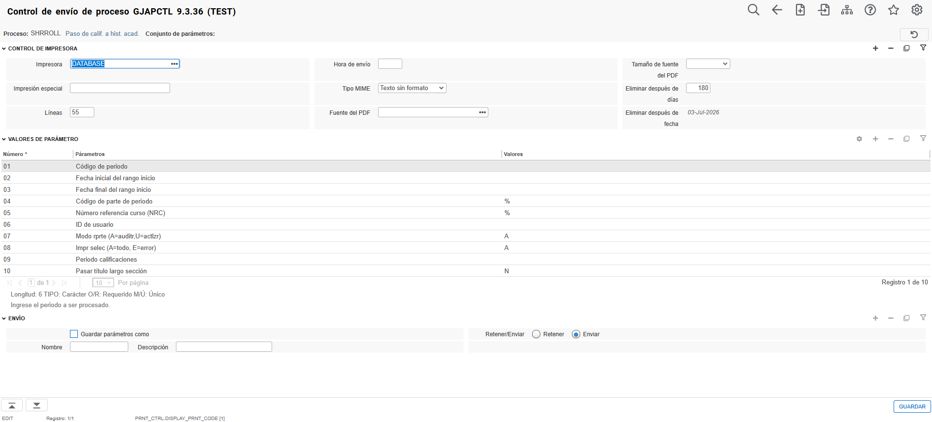
Creación del registro de grado: Masivo desde el paso de calificaciones - SHRROLL
Gestionar el otorgamiento y registro de grado
Este proceso se ejecuta como parte del Proceso de cierre de período (Ver instructivo EBP 07 4.3.6.1 Ejecutar procesos de cierre de periodo académico). Cuando las calificaciones se pasan a la Historia Académica por medio de este proceso, se crea el registro en SHADEGR para los estudiantes que aún no lo tengan creado.

Slide 28
Masivo: Creación por proceso SHRROUT
Gestionar el otorgamiento y registro de grado
No se usará, pero se muestra para que se conozca, en caso de ser necesario, cómo generar masivamente el registro en SHADEGR

Slide 29
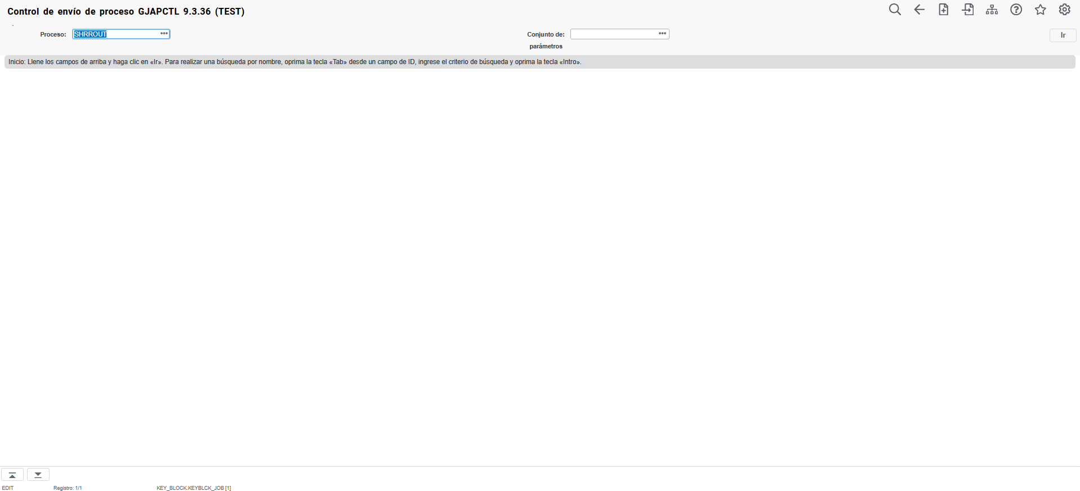
Creación del registro de grado: Masivo desde SHRROUT
Gestionar el otorgamiento y registro de grado
2
1
Ingrese al proceso SHRROUT desde la página GJAPCTL.
Presione el botón Ir.

Slide 30
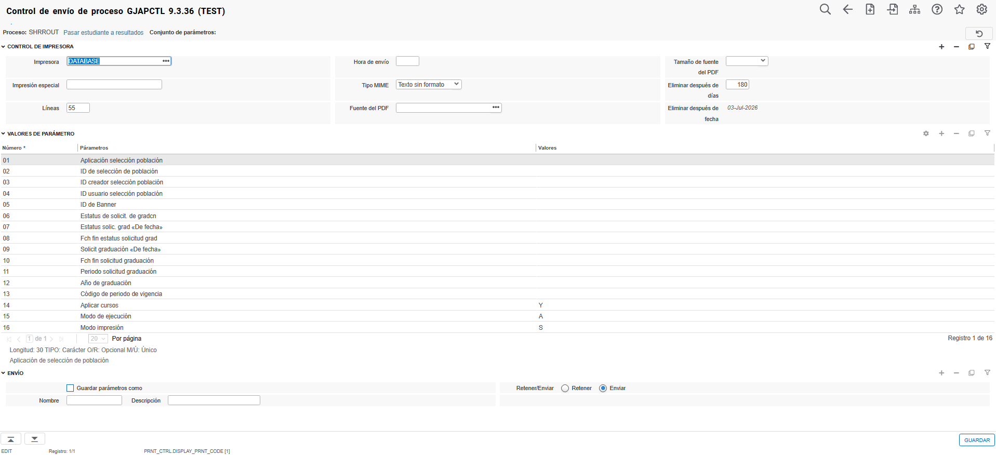
Creación del registro de grado: Masivo desde SHRROUT
Gestionar el otorgamiento y registro de grado
3
5
Defina la impresora como DATABASE
Pase al siguiente bloque.
Ingrese los parámetros del proceso, según la tabla que se presenta en la siguiente diapositiva.
Inicialmente se muestras solo 10 parámetros, amplíe los registros por página para ver todos los que se solicitan.
4

Slide 31
Creación del registro de grado: Masivo desde SHRROUT
Gestionar el otorgamiento y registro de grado
Número | Parámetro | Valores | Requerido / Opcional
01 | Aplicación Selección de Población | Ingrese el código de selección de población para la cual se ejecutará el proceso. El instructivo para crear la selección de población puede consultarse en los Procesos Complementarios. | O
02 | ID de selección de población | Ingrese el código de la selección de población para la cual se ejecutará el proceso. | O Requerido si se declara parámetro 01
03 | ID creador selección población | Ingrese el usuario con el cual se creó la selección de población para la cual se ejecutará el proceso. | O Requerido si se declara parámetro 01
04 | ID usuario selección población | Ingrese el usuario con el cual se pobló la selección de población para la cual se ejecutará el proceso. | O Requerido si se declara parámetro 01
05 | ID de banner | Ingrese el ID para el cual desea ejecutar el proceso | O No se puede declarar si se define selección de población
06 | Estatus de solicit. de gradcn | No se declara. | O
07 | Estatus solic. grad «De fecha» | No se declara. | O
08 | Fch fin estatus solicitud grad | No se declara. | O

Slide 32
Creación del registro de grado: Masivo desde SHRROUT
Gestionar el otorgamiento y registro de grado
Número | Parámetro | Valores | Requerido / Opcional
09 | Solicit graduación «De fecha» | No se declara. | O
10 | Fch fin solicitud graduación | No se declara. | O
11 | Periodo solicitud graduación | No se declara. | O
12 | Año de graduación | No se declara. | O
13 | Código de periodo de vigencia | Período para el cual se generará el registro en SHADEGR. Debe ser un período en el cual los estudiantes tengan registro en SGASTDN. | R
14 | Aplicar cursos | Se indica si los cursos que tenga el estudiante en la historia se aplicarán al registro de SHADEGR. Opciones: Y: aplicar N : No aplicar Si no se declara, se toma el valor definido en SHACTRL. | O
15 | Modo de ejecución | Ingrese el modo en que se ejecutará el proceso: A (auditoría, no se procesa ningún registro) o U (actualizar, con lo que se procesan los registros) | R
16 | Modo impresión | D para imprimir detalle; S para imprimir totales. | R

Slide 33
Creación del registro de grado: Masivo desde SHRROUT
Gestionar el otorgamiento y registro de grado
Toda vez que se ingresaron los parámetros, pase al siguiente bloque.
6

Slide 34
Creación del registro de grado: Masivo desde SHRROUT
Gestionar el otorgamiento y registro de grado
Seleccione la opción enviar.
Guarde la información.
7
8

Slide 35
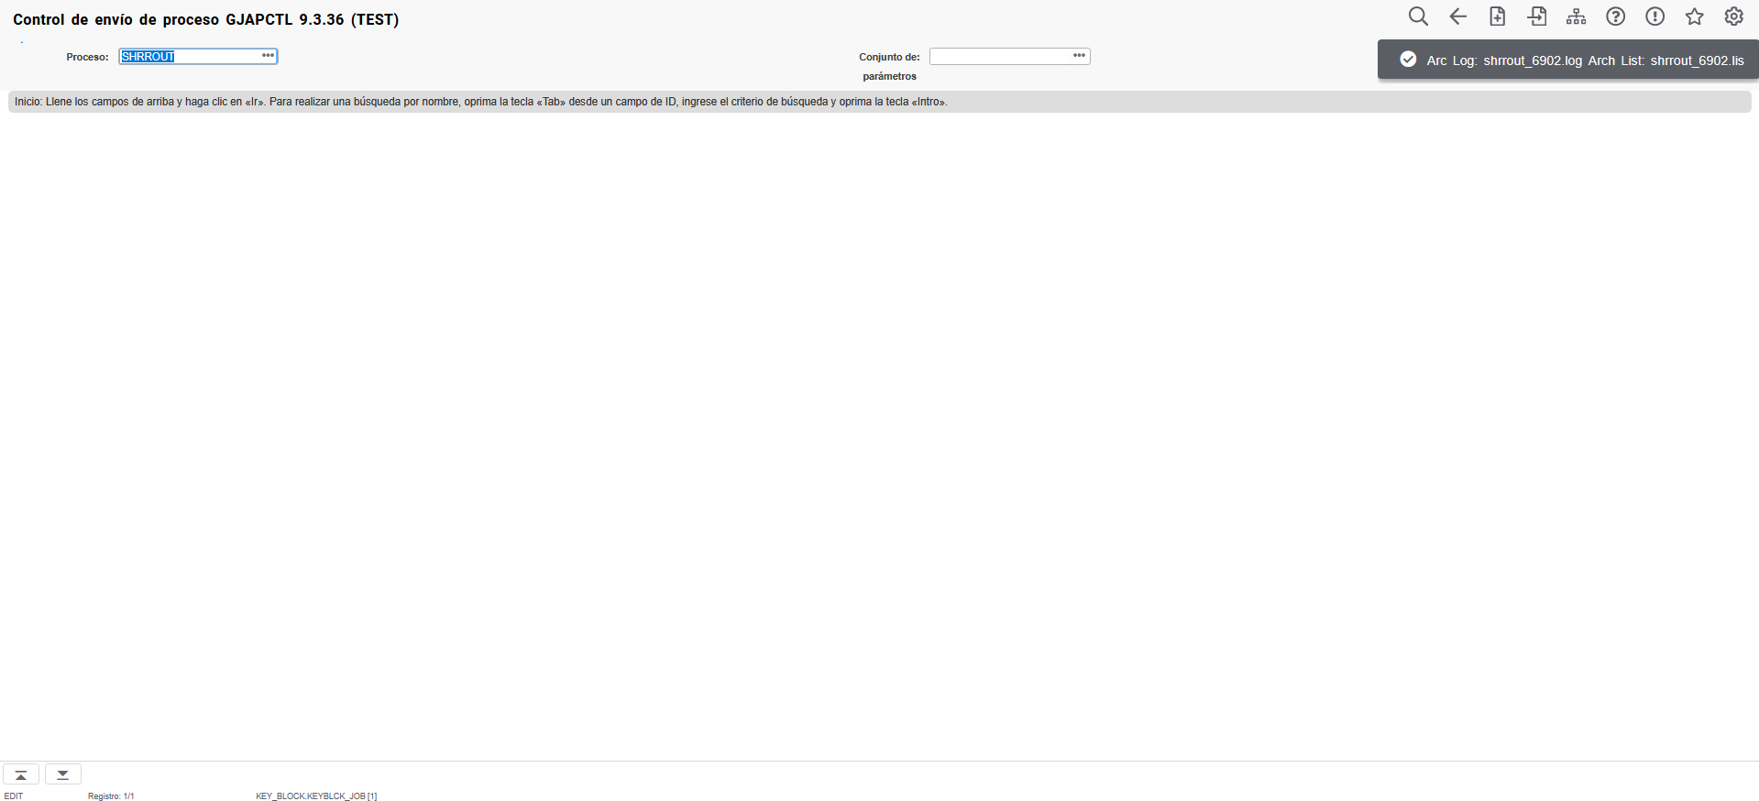
Creación del registro de grado: Masivo desde SHRROUT
Gestionar el otorgamiento y registro de grado
El sistema asignará un número al proceso ejecutado.

Slide 36
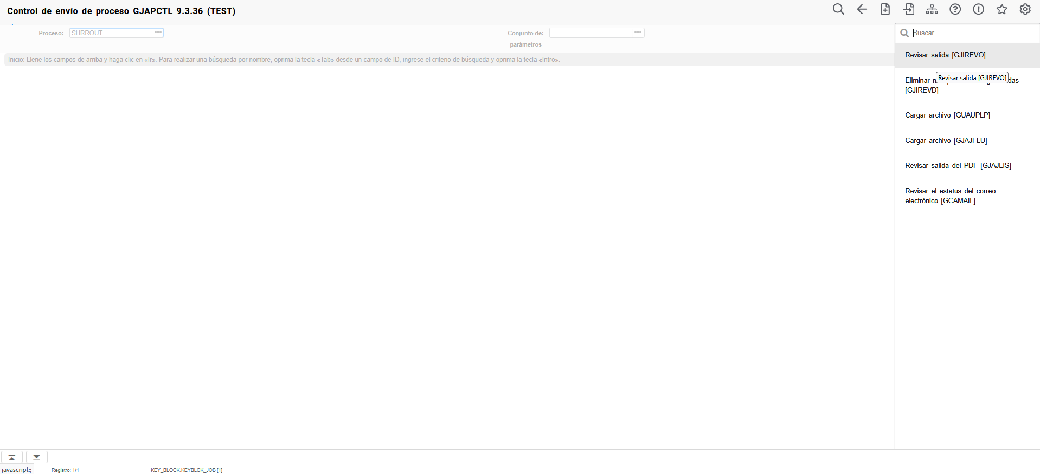
Creación del registro de grado: Masivo desde SHRROUT
Gestionar el otorgamiento y registro de grado
9
10
Presione la opción Relacionado en la barra superior.
Seleccione Revisar Salida (GJIREVO).

Slide 37
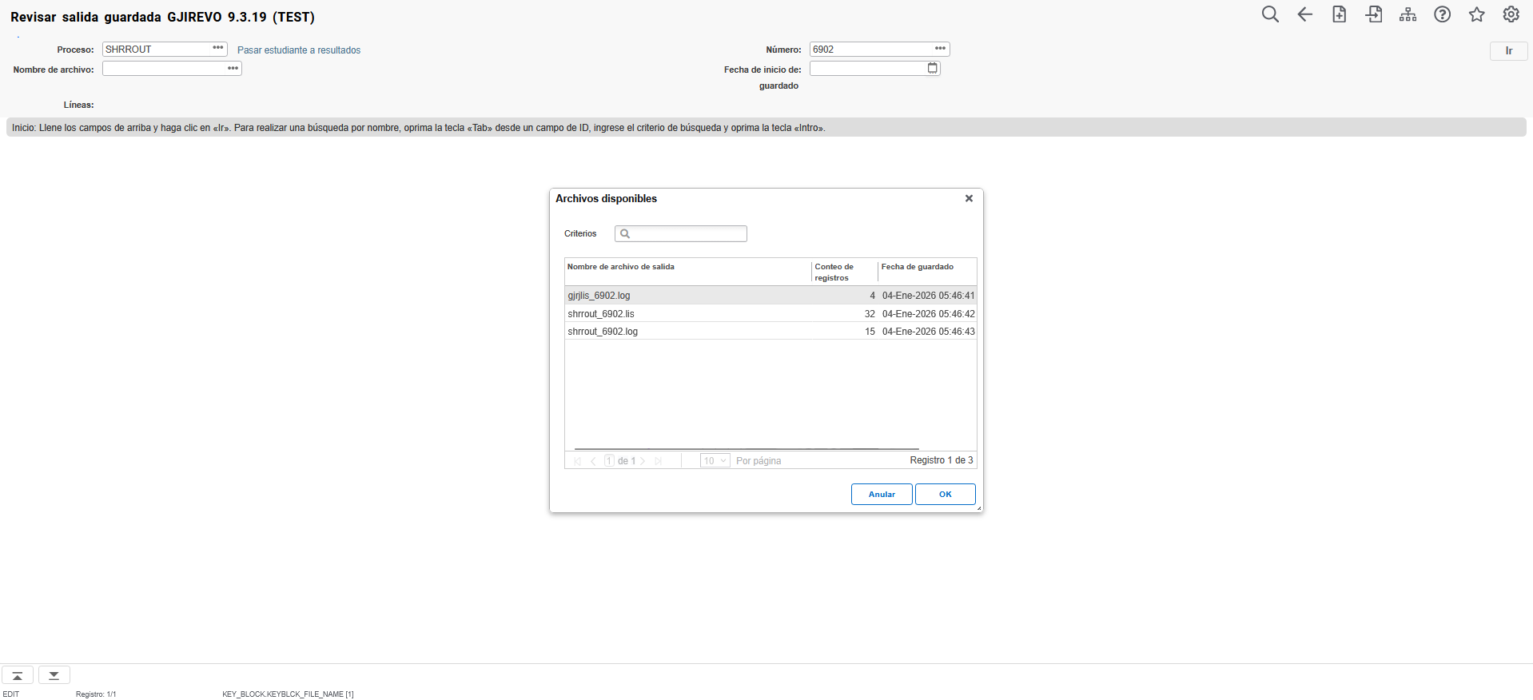
Creación del registro de grado: Masivo desde SHRROUT
Gestionar el otorgamiento y registro de grado
11
12
13
Automáticamente, la página muestra el código del proceso y el número asignado.
Presione los tres puntos del campo Nombre de archivo.
Seleccione, de la ventana que emergió, el archivo .lis que se muestra (se despliega solamente si el proceso terminó su ejecución), presionando el botón OK

Slide 38
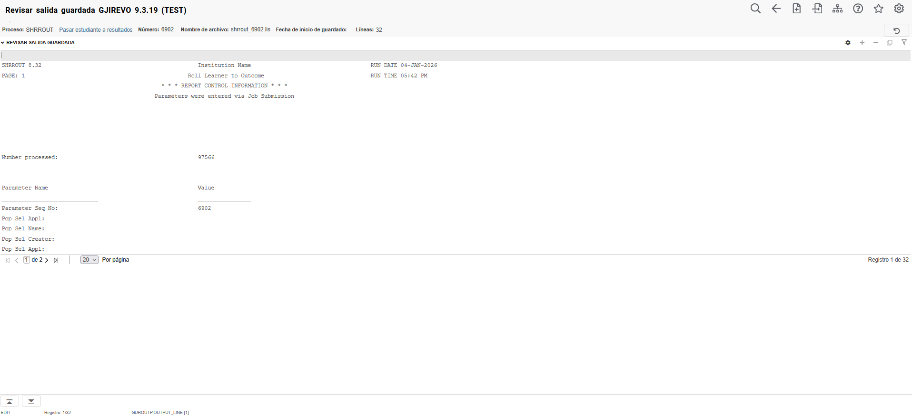
Creación del registro de grado: Masivo desde SHRROUT
Gestionar el otorgamiento y registro de grado
Puede visualizar los resultados del proceso en la página…

Slide 39
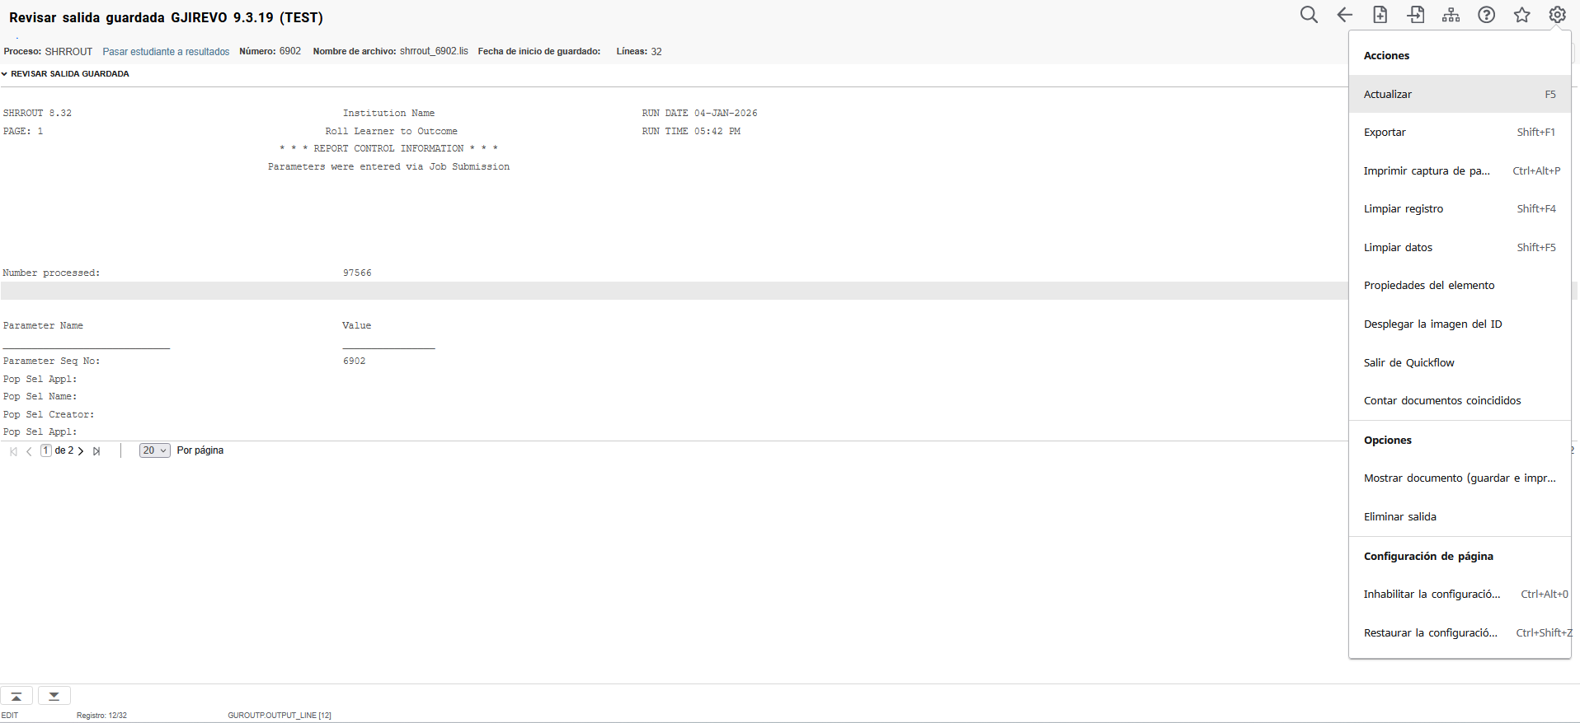
Creación del registro de grado: Masivo desde SHRROUT
Gestionar el otorgamiento y registro de grado
O bien guardar el archivo mediante el menú de Herramientas

Slide 40
Actualización del registro de grado- SHADEGR

Slide 41
Actualización individual
Gestionar el otorgamiento y registro de grado

Slide 42
Cambios de estado Pregrado y Postgrado
Cambio de estado masivo o individual
Al cumplir con un determinado avance en su malla curricular
Se debe Validar la retención RA – Requisitos pendientes de admisión
El estudiante puede realizar una solicitud de servicios
Cambio masivo
Cambio masivo
Estudiante Egresado, sin dedua financiera, sin retenciones , con pago de derechos de Carpeta
Estudiante AG (Apto para grado) Con pago derechos de ceremonia
SO (Buscando)
AG(Apto para grado)
EG (Egresado)
Cambio masivo
CE (Apto derecho ceremonia)
Cambio masivo
B: Grado bachiller
T: Título profes.
M: Maestro
D: Doctor
S: Segun.Especi.
Al pasar la primera nota a historia académica.
AC (Apto servicio de carpeta)
•Debe estar como Egresados
•Debe tener los requisitos de no cursos como aprobados
•No tener deudas financieras
•No tener retenciones ( Deudas en Biblioteca, en laboratorio, en finanzas, o sanciones disciplinarias)
•Han pagado los derechos de la carpeta
•Han pagado los derechos de ceremonia
Estudiante cumplio con su malla curricular, idiomas, emprendimiento y computación.
Estado incial

Slide 43
Actualización del registro de grado: Individual
Gestionar el otorgamiento y registro de grado
1
2
3
Ingrese a la página SHADEGR:
Ingrese el ID del estudiante.
Ingrese la Secuencia de grado del registro que desea trabajar (o puede buscar la secuencia por medio del botón de búsqueda …)
Presione el botón Ir.

Slide 44
Actualización del registro de grado: Individual
Gestionar el otorgamiento y registro de grado
1
2
3
4
A continuación se indican los datos que pueden ser definidos/modificados en la página:
Pestaña Resultados de Estudiante:
En el campo Estatus de resultados, se registran los que han sido definidos para la Institución, indicará en que paso va el estudiante, Ejemplo:
  SO: Buscando
  AC: Apto servicio de carpeta
  EG: Egresado
  CE: Apto derechos ceremonia
Período de finalización de grado, que puede equipararse al período en el cual el estudiante cumplió con la malla curricular (Egreso).
Período de graduación, que actualiza automáticamente el año de graduación, según lo definido en la página de validación STVTERM.
Fecha de graduación
Los campos 3 y 4 son actualizados con la solicitud de graduación

Slide 45
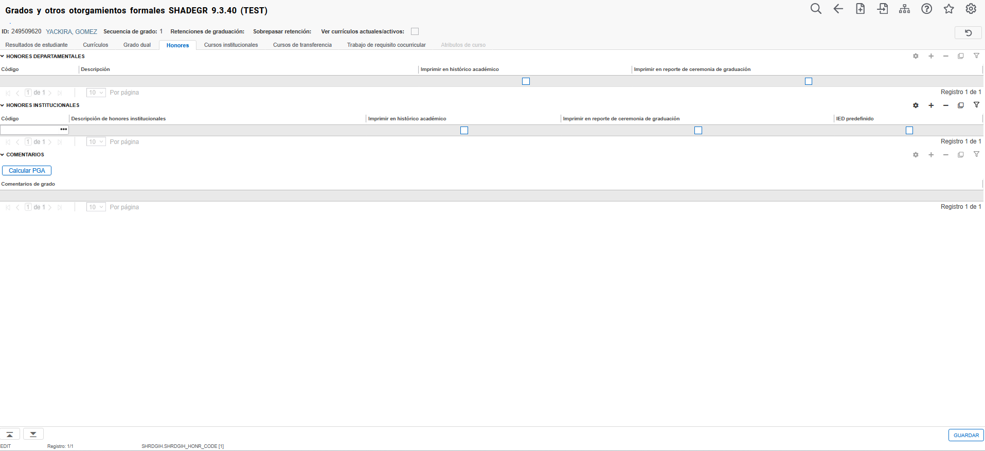
Actualización del registro de grado: Individual
Gestionar el otorgamiento y registro de grado
5
6
A continuación se indican los datos que pueden ser definidos/modificados en la página:
Pestaña Honores:
En el campo Estatus de resultados, se registran los que han sido definidos para la Institución (solo uno por registro):
  Distinciones
  Grado de Bachiller
  Mejor estudiante
  Mención de honor
  Distinción máxima
Se pueden incorporar comentarios del registro del estudiante. Cada línea pudiese representar un dato, precedido de un código para que pueda distinguirse. Por ejemplo: ND: Número de resolución.

Slide 46
Actualización masiva por medio del proceso SHAMDEG
Gestionar el otorgamiento y registro de grado

Slide 47
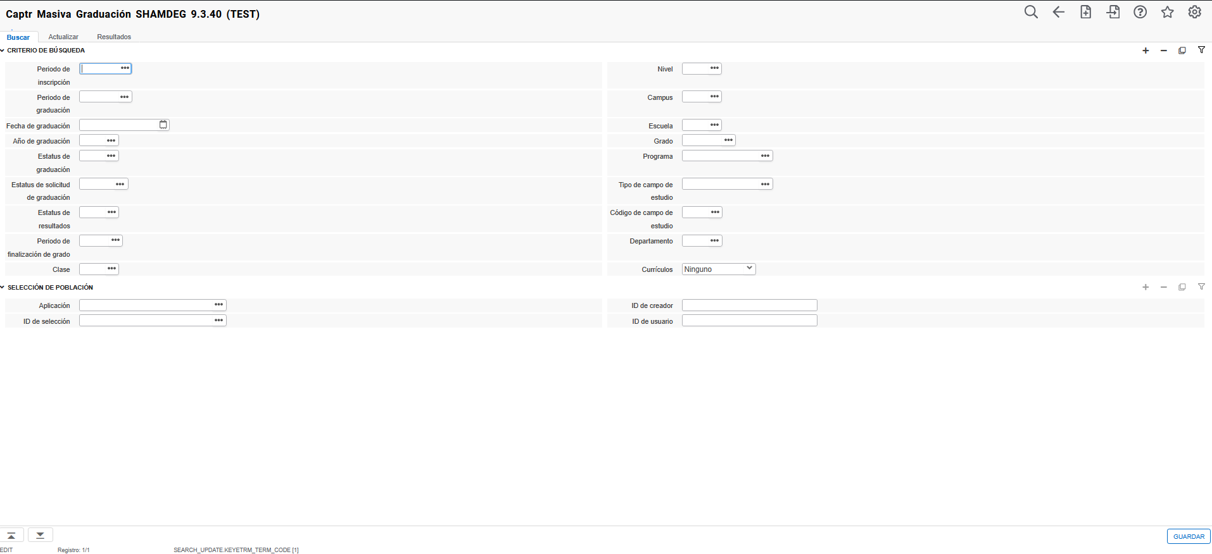
Actualización del registro de grado: Masiva (SHAMDEG)
Gestionar el otorgamiento y registro de grado
El proceso de actualización masiva permite cambiar a varios estudiantes, según criterios o selección de población, los registros de grado

Slide 48
Actualización del registro de grado: Masiva (SHAMDEG)
Gestionar el otorgamiento y registro de grado
1
Ingrese en la página SHAMDEG y a continuación:
En la pestaña Buscar se definen los parámetros de búsqueda para ejecutar el proceso, mientras más específicos sean los parámetros más definida será la búsqueda.
Según los datos que tengan los estudiantes en la página SHADEGR, respecto al grado, puede ingresar los siguientes parámetros:
Período de Inscripción: corresponde al período de registro del alumno de la página SHADEGR.
Período de graduación
Fecha de graduación
Estatus de resultados
Período de finalización de Grado
Nota: estos parámetros no son excluyentes con los indicados en la diapositiva siguiente, ni entre ellos
2
3
4
5

Slide 49
Actualización del registro de grado: Masiva (SHAMDEG)
Gestionar el otorgamiento y registro de grado
6
7
8
9
10
Según los datos que tengan los estudiantes en la página SHADEGR, respecto al programa, puede ingresar los siguientes parámetros:
Nivel del programa
Campus
Fecha de graduación
Tipo de campo de estudio (carrera, concentración o minor) y Código de campo de estudio
Currículos: campo requerido cuando cualquier información de currículo se ingresa y predefine a Cualquiera. Los valores válidos son Principal, Secundario, Cualquiera
Nota: estos parámetros no son excluyentes con los indicados en la diapositiva anterior, ni entre ellos.

Slide 50
Actualización del registro de grado: Masiva (SHAMDEG)
Gestionar el otorgamiento y registro de grado
Otra manera de realizar la búsqueda es a través de una selección de población, si no se usan criterios de búsqueda de SHADEGR (son excluyentes):
Ingrese la aplicación para la cual es válida la selección de población
Ingrese el código que identifica la selección de población
Ingrese el id del usuario creador de la selección de población
Ingrese el id de usuario que pobló la selección de población.
Nota: si se usa selección de población, se debe revisar detalladamente los resultados de la búsqueda pues se pueden mostrar dos o más registros de grado de un mismo estudiante, ya que solo responde a ID de estudiante y no a un programa específico.
11
13
12
14

Slide 51
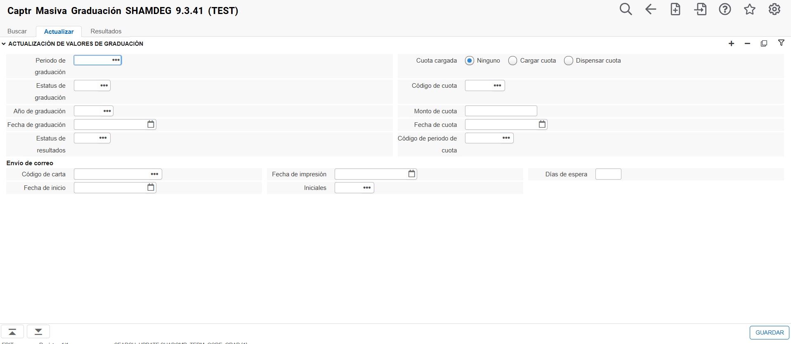
Actualización del registro de grado: Masiva (SHAMDEG)
Gestionar el otorgamiento y registro de grado
15
16
17
18
19
En la pestaña Actualizar se definen los valores que se actualizarán en los registros que resulten de la búsqueda que realiza el sistema, con base en los criterios ingresados anteriormente:
Período de graduación
Estatus de graduación: depende de la tabla STVGRST (GRA: graduado, NGR: No graduado, AGR: apto para grado)
Año de graduación
Fecha de graduación
Estatus de resultados: depende de la tabla STVDEGS (SO:Buscando, AC: Apto servicio de carpeta, EG: Egresado)
Pase al siguiente bloque
20

Slide 52
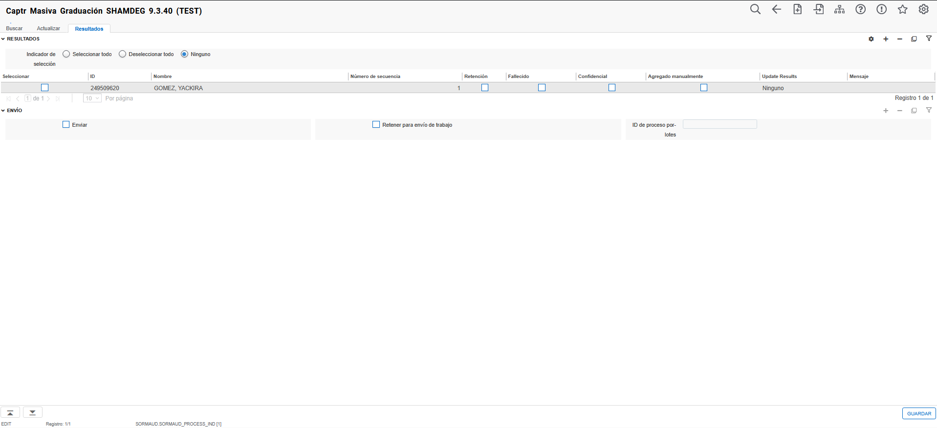
Actualización del registro de grado: Masiva (SHAMDEG)
Gestionar el otorgamiento y registro de grado
21
Marca de selección
22
En la pestaña Resultados se muestra la lista de registros de los estudiantes que tienen registros en SHADEGR que coincidan con los criterios de búsqueda definidos. Usted puede:
21. Seleccionar todos los registros (se marcan todos los estudiantes de la lista), Deseleccionar todo o marcar individualmente cada estudiante al que desee realizar las actualizaciones (Ninguno)
22. Toda vez que se ha realizado la selección deseada, active la casilla Enviar
23. Guarde la información para que el sistema procese los cambios.
23

Slide 53
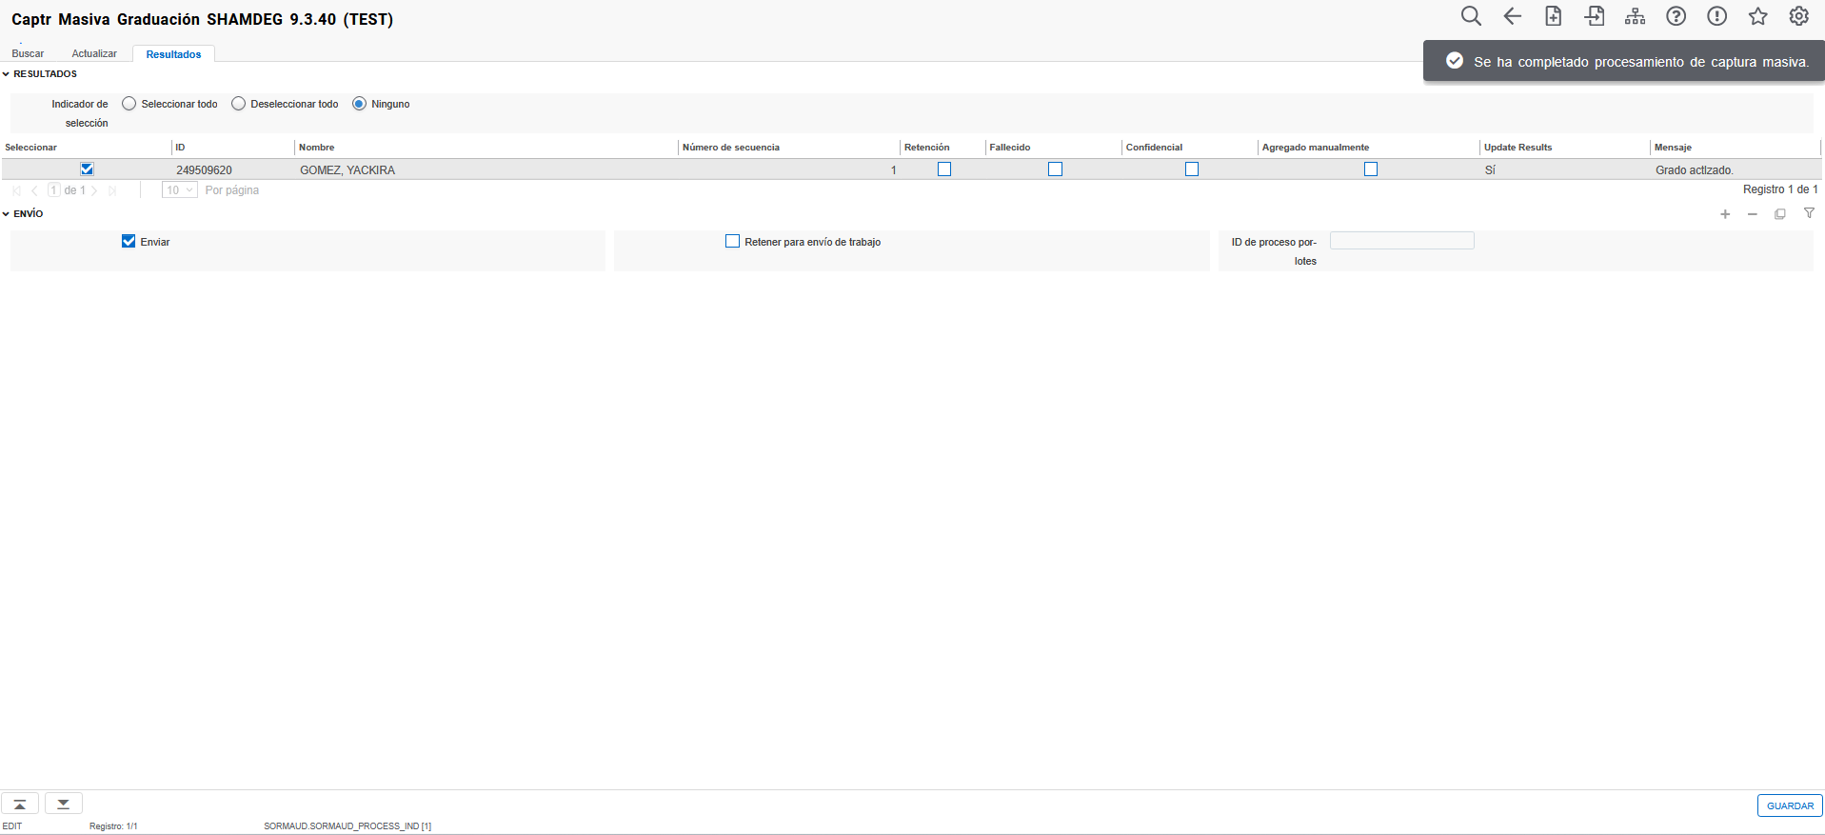
Actualización del registro de grado: Masiva (SHAMDEG)
Gestionar el otorgamiento y registro de grado
24
25
Al finalizar de procesar los cambios en los estudiantes seleccionados, el sistema muestra un mensaje indicando que se ha completado el procesamiento.
Para cada alumno, se muestran los resultados:
  Grado actualizado
  Error.
Nota: Al salir de la página o presionar cualquier otra pestaña (Buscar o Actualizar) el sistema no muestra nuevamente los resultados, por lo que se recomienda revisar los resultados exhaustivamente antes de salir de esta pestaña de resultados.

Slide 54
RESUMEN

Slide 55
RESUMEN
Gestionar el otorgamiento y registro de grado
Previamente, se debe definir el estado de registro de grado STVDEGS
Se crea el registro de grado individual o masivo, desde SGASTDN o SHRROLL/SHRROUT.
Se puede actualizar algunos aspectos del registro de manera masiva desde la página SHAMDEG.
Se pueden actualizar los datos del registro de manera individual en la página SHADEGR.

Slide 56
MUCHAS GRACIAS
Nidia Beltran
Nidia.beltran@ellucian.com

